Slide 1
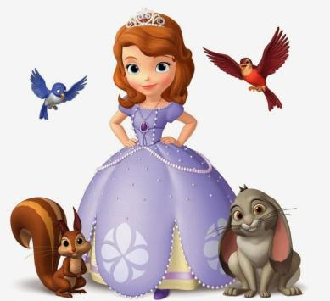
Приключение принцессы Софии

Slide 2
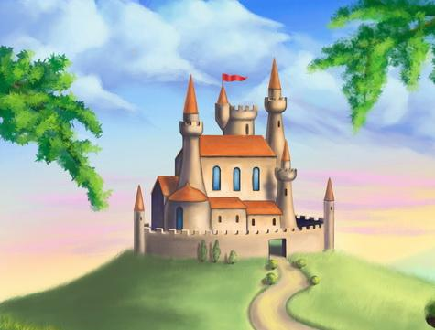
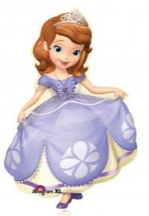
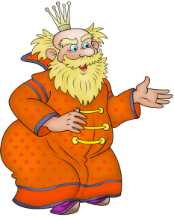

Slide 3
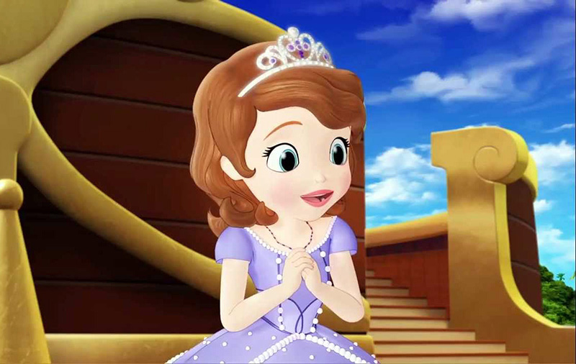

Slide 4
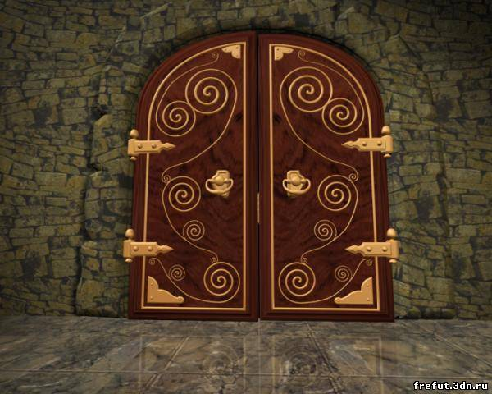
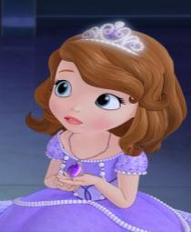

Slide 5
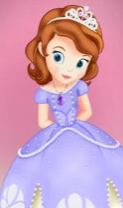

Slide 6
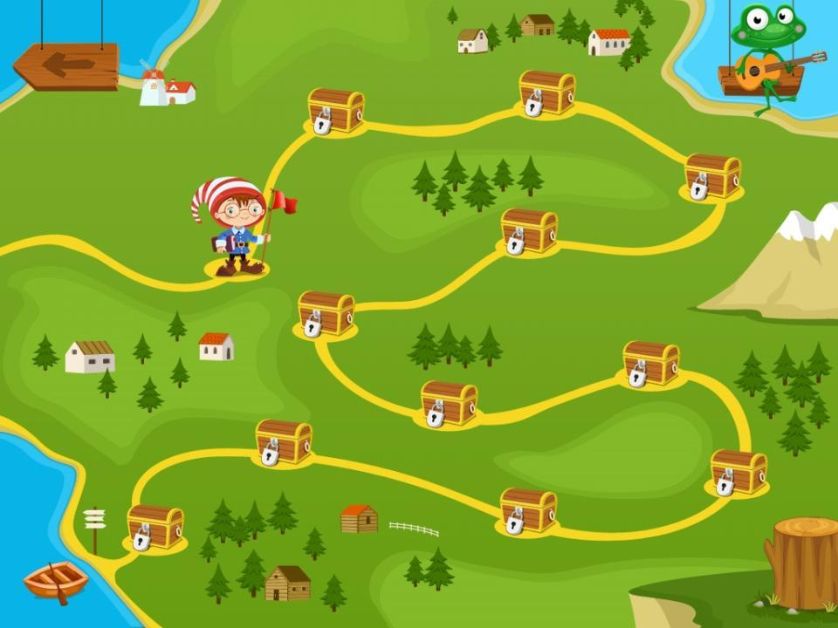
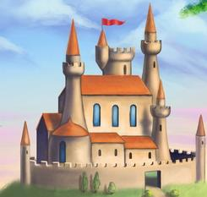
6
5
4
1
3
2

Slide 8
6
5
4
1
3
2

Slide 9
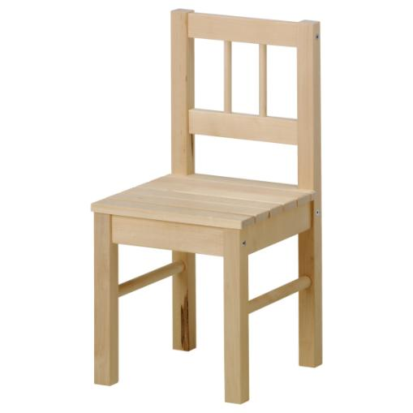

Slide 10
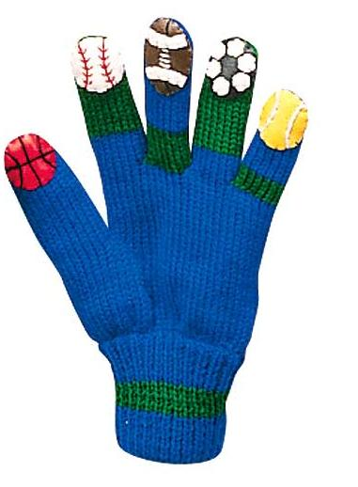

Slide 13
6
5
4
1
3
2

Slide 14
3
+
=
7
10

Slide 15
2
+
=
5
7

Slide 16
5
+
=
5
10

Slide 17
1
+
=
9
10

Slide 18
3
+
=
3
6

Slide 19
6
+
=
4
10

Slide 20
1
+
=
5
4

Slide 21
2
+
=
6
8

Slide 22
3
+
=
4
1

Slide 23
5
+
=
3
8

Slide 24
Физкультминутка

